Slide 1
Latihan Untuk Prodi Teknik Informatika

Slide 2
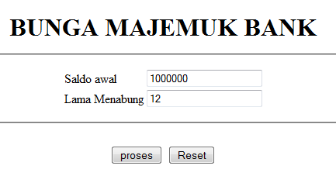
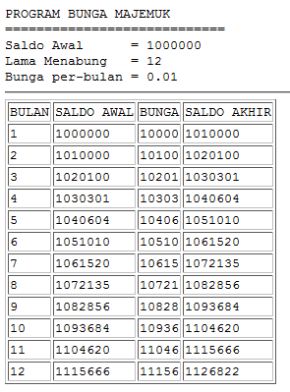
Latihan Penggunaan Perintah Perulangan dalam program
Ketentuan:
Input Saldo Awal, Lama Menabung
Bunga 1% perbulan
Cari Saldo Akhir

Slide 3
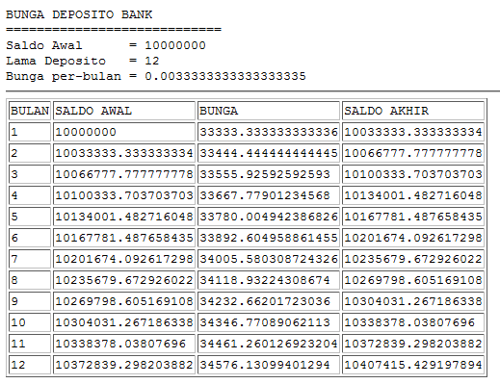
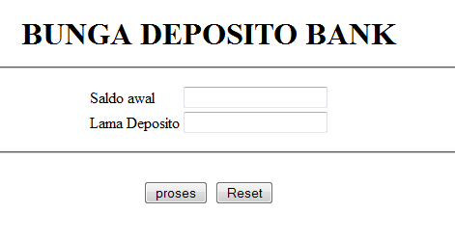
Latihan Penggunaan Perintah Perulangan dalam program
Ketentuan:
Input Saldo Awal, Lama Deposito
Saldo Awal | Bunga Pertahun
100000000 | 4%
150000000 | 4.25%
200000000 | 4.5%

